Slide 1
Prosedur Administrasi IISP Database Utk ADMIN
Pertanyaan? Bantuan? Hubungi HATMA SURYOTRISONGKO
suryotrisongko@gmail.com
SMS/WA = +6285359007300
# Menyetujui Pendaftaran Membership AISINDO Baru
# Menyetujui Renewal Membership
# Mengubah Level Membership berdasarkan hasil penilaian REVIEWER PDU

Slide 2
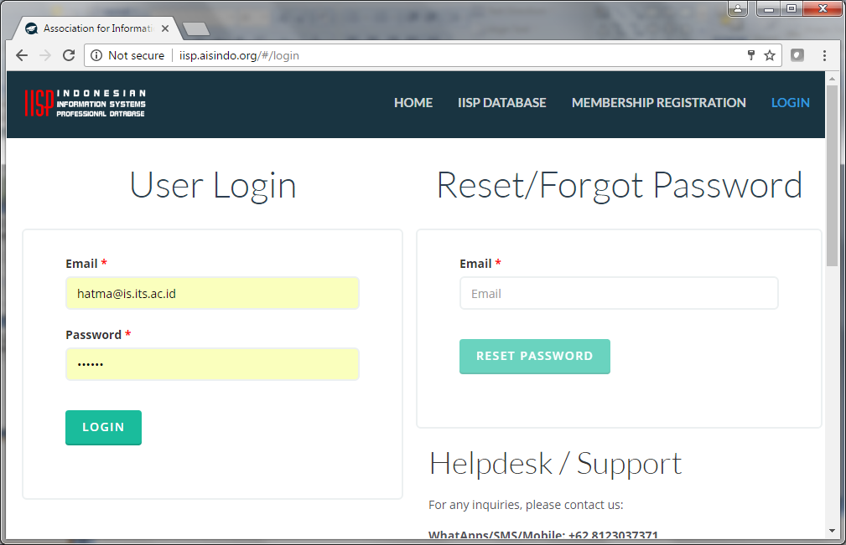
1. Buka web http://iisp.aisindo.org lalu login dengan akun ADMIN anda

Slide 3
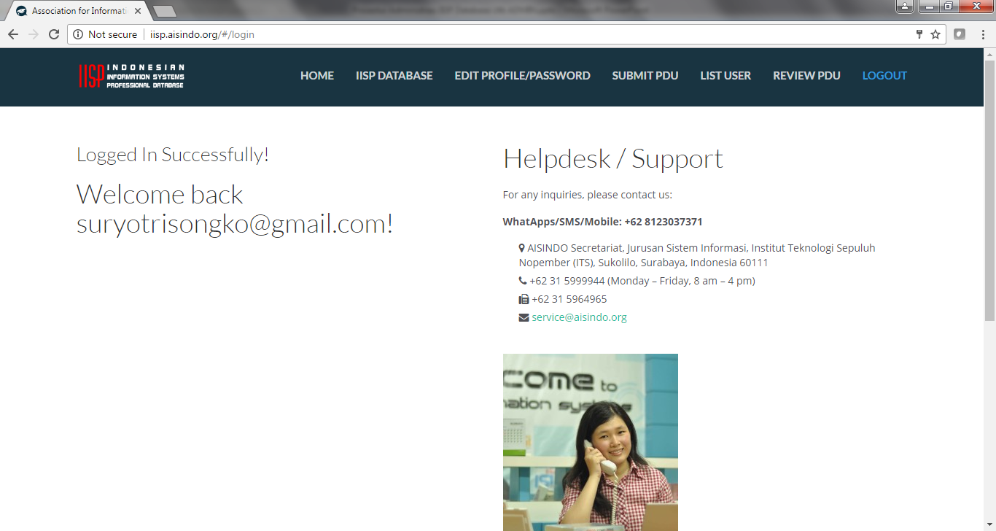
2. Setelah berhasil login, akan muncul menu baru = LIST USER dan REVIEW PDU

Slide 4
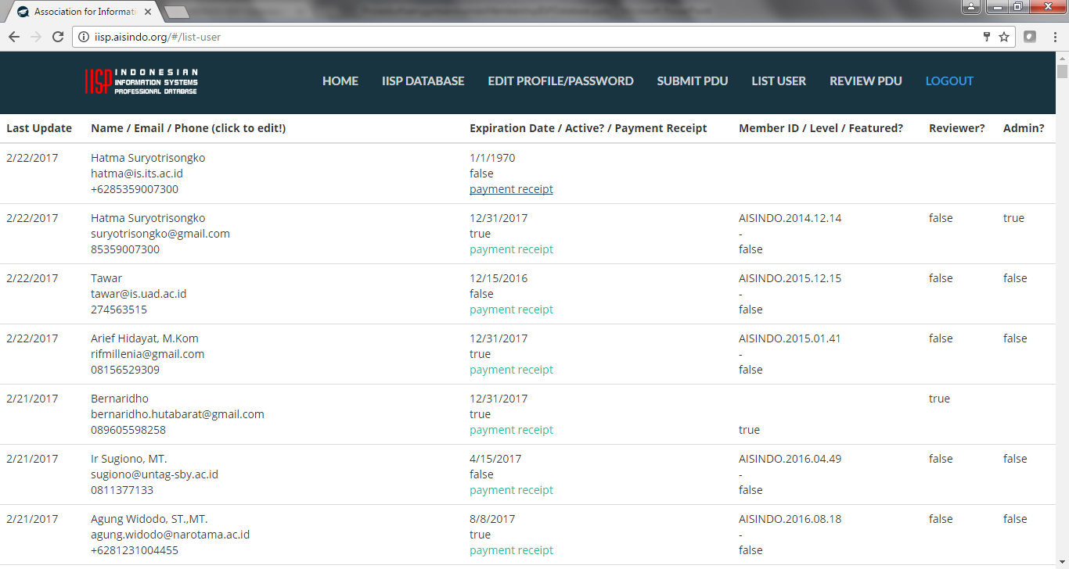
3. Klik menu LIST-USER, lalu klik link Payment Receipt utk validasi pembayaran, lalu klik di NAMA utk menyetujui/approval

Slide 5
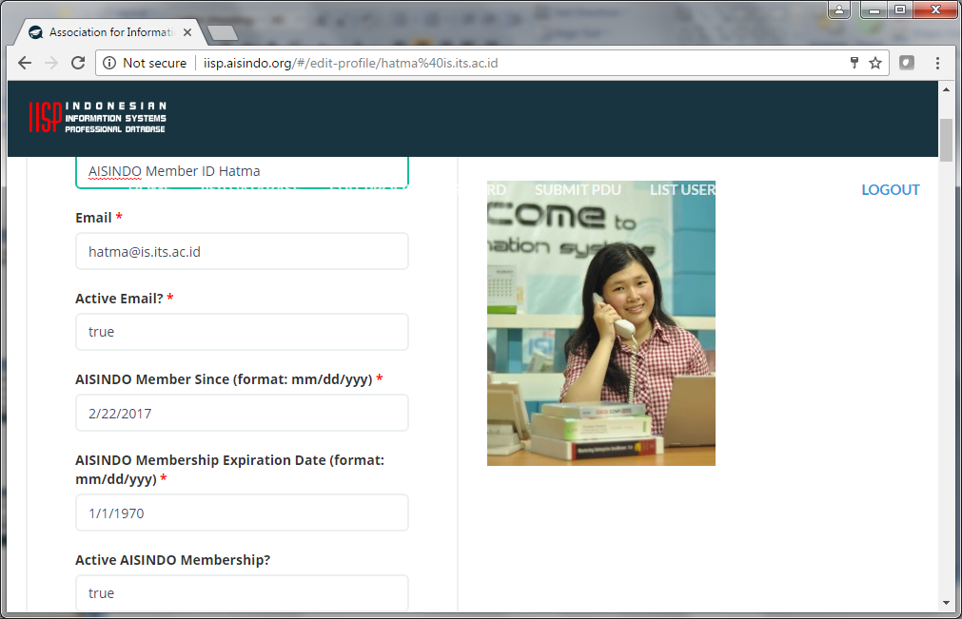
4. Ketika mengedit profil member, isikan kolom Member ID, Active AISINDO Membership, Expiration Date, Featured Expert, Reviewer, dll.

Slide 6
AISINDO Member ID = nomor anggota
Email = alamat email anggota
Active Email? = defaultnya otomatis terisi TRUE karena setiap member akan melalui tahapan verifikasi email. NAMUN jika anggota tidak menerima email yg berisi link AKTIVASI, maka admin harus mengubah kolom ini menjadi TRUE secara manual.
AISINDO Member Since (format: mm/dd/yyy), contoh = 02/22/2017
AISINDO Membership Expiration Date (format: mm/dd/yyy)= Isikan kapan membershipnya akan expired (sesuaikan dengan pembayaran), contoh = 02/22/2018
Active AISINDO Membership? = isi TRUE jika pembayaran sudah dikonfirmasi masuk, dan pastikan EXPIRATION DATE disesuaikan. Jika anggota bayar keanggotaan utk 1 tahun, maka expiration date = hari ini + 1 tahun kemudian
Payment Receipt = berisi scan2an bukti pembayaran yang anggota upload.
Featured Expert? = jika dipilih TRUE maka profil beliau akan dipajang di halaman depan web iisp.aisindo.org
Level AISINDO Membership / Expert, isi dengan Level Keangoataan. Jika member baru, isi dengan - . Setelah ADMIN menerima konfirmasi dari Reviewer PDU, maka ADMIN bertugas menyesuaikan isian kolom ini sesuai penilaian Reviewer PDU.
Is This User The REVIEWER For PDU System ? (Choose Carefully!) , isi TRUE hanya jika beliau di assign menjadi REVIEWER PDU yang akan bertugas menilai isian PDU anggota (HATI-HATI)
Is This User The ADMINISTRATOR For This System ? (Choose Carefully!) , isi TRUE hanya jika dia adalah ADMIN web iisp.aisindo.org (HATI-HATI)

Slide 7
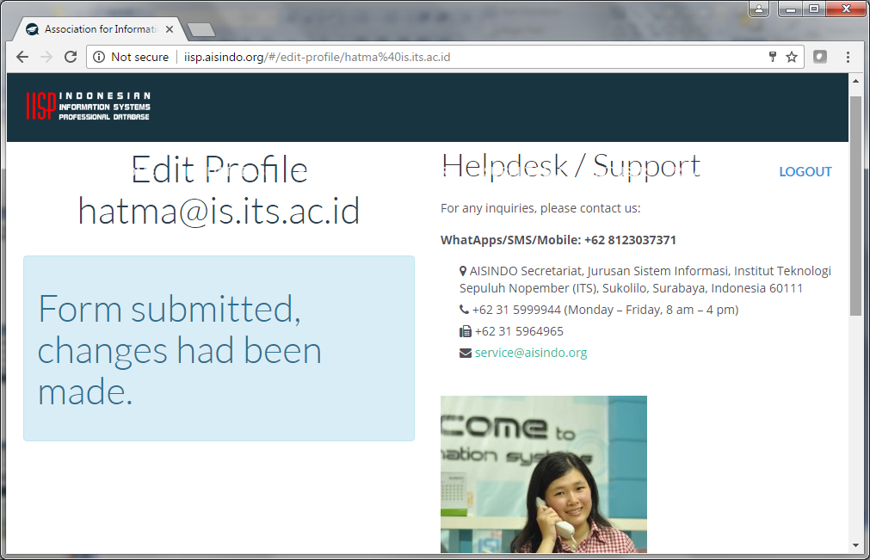
6. Pastikan isian form sudah benar, klik tombol SIMPAN, lalu beri notifikasi anggota tsb via SMS/WA/Email

Slide 8
7. Jika ada anggota yg melakukan RENEWAL, lakukan proses yg sama, dari poin 3 s/d 6 di slide sebelumnya
Login dgn akun ADMIN
Klik Menu LIST-USER
Klik Nama dari anggota yang bersangkutan
Edit Profile nya, set Expiration Date & Active Membership = TRUE
Klik tombol Simpan
Beri NOTIFIKASI ke anggota yg bersangkutan via SMS/Email/WA

Slide 9
8. Jika anda menerima hasil penilaian PDU dari REVIEWER, lakukan proses yg sama, dari poin 3 s/d 6 di slide sebelumnya
Login dgn akun ADMIN
Klik Menu LIST-USER
Klik Nama dari anggota yang bersangkutan
Edit Profile nya, set MEMBERSHIP LEVEL sesuai hasil penilaian dari REVIEWER PDU
Klik tombol Simpan
Beri NOTIFIKASI ke anggota yg bersangkutan via SMS/Email/WA

